Slide 1
Kubernetes网络策略

Slide 2
网络策略 - 简介
为实现细粒度的容器间网络访问隔离策略，Kubernetes实现了Network Policy资源对象
Network Policy的主要功能是对Pod间的网络通信进行限制和准入控制，设置方式为将Pod的Label作为查询条件，设置允许访问或禁止访问的客户端Pod列表。
默认情况下，所有 Pod 是非隔离的，即任何来源的网络流量都能够访问 Pod，没有任何限制。当为 Pod 定义了 Network Policy，只有 Policy 允许的流量才能访问 Pod。
Kubernetes的网络策略功能是由第三方的网络插件实现的，因此，只有支持网络策略功能的网络插件才能进行配置网络策略，比如Calico、Canal、kube-router等

Slide 3
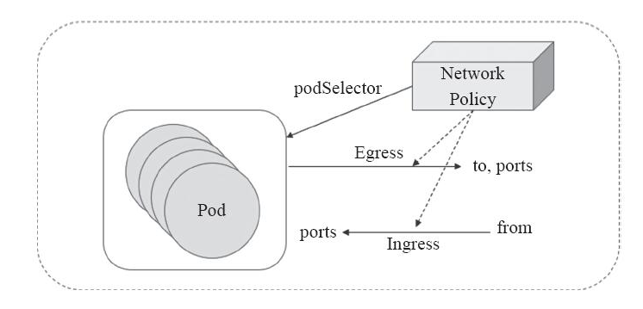
网络策略 - 示意图

Slide 4
网络策略 - 示例
ingress:
- from:
- ipBlock:
cidr: 172.17.0.0/16
except:
- 172.17.1.0/24
- namespaceSelector:
matchLabels:
project: myproject
- podSelector:
matchLabels:
role: frontend
ports:
- protocol: TCP
port: 6379
egress:
- to:
- ipBlock:
cidr: 10.0.0.0/24
ports:
- protocol: TCP
port: 5978
apiVersion: networking.k8s.io/v1
kind: NetworkPolicy
metadata:
name: test-network-policy
namespace: default
spec:
podSelector:
matchLabels:
role: db
policyTypes:
- Ingress
- Egress

Slide 5
网络策略 - 整体结构
应用策略的目标
应用策略的类型
入站
出站
入站策略
出站策略

Slide 6
网络策略 - 目标选择
带有特定标签的pod
podSelector:
matchLabels:
role: db
指定命名空间下的所有pod
podSelector: {}

Slide 7
网络策略 - 策略类型
policyTypes:
- Ingress
- Egress
policyTypes:
- Ingress
policyTypes:
- Egress

Slide 8
网络策略 - 入站
ingress:
- from:
- ipBlock:
cidr: 172.17.0.0/16
except:
- 172.17.1.0/24
- namespaceSelector:
matchLabels:
project: myproject
- podSelector:
matchLabels:
role: frontend
ports:
- protocol: TCP
port: 6379

Slide 9
网络策略 - 入站
ingress:
- from:
- namespaceSelector:
matchLabels:
user: alice
podSelector:
matchLabels:
role: client
ingress:
- from:
- namespaceSelector:
matchLabels:
user: alice
- podSelector:
matchLabels:
role: client

Slide 10
网络策略 - 出站
egress:
- to:
- ipBlock:
cidr: 10.0.0.0/24
ports:
- protocol: TCP
port: 5978

Slide 11
默认策略 - 拒绝所有入站流量
apiVersion: networking.k8s.io/v1
kind: NetworkPolicy
metadata:
name: default-deny-ingress
spec:
podSelector: {}
policyTypes:
- Ingress

Slide 12
默认策略 - 允许所有入站流量
apiVersion: networking.k8s.io/v1
kind: NetworkPolicy
metadata:
name: allow-all-ingress
spec:
podSelector: {}
policyTypes:
- Ingress
ingress:
- {}

Slide 13
默认策略 - 拒绝所有出站流量
apiVersion: networking.k8s.io/v1
kind: NetworkPolicy
metadata:
name: default-deny-egress
spec:
podSelector: {}
policyTypes:
- Egress

Slide 14
默认策略 - 允许所有出站流量
apiVersion: networking.k8s.io/v1
kind: NetworkPolicy
metadata:
name: allow-all-egress
spec:
podSelector: {}
egress:
- {}
policyTypes:
- Egress

Slide 15
默认策略 - 拒绝所有入站和出站流量
apiVersion: networking.k8s.io/v1
kind: NetworkPolicy
metadata:
name: default-deny-all
spec:
podSelector: {}
policyTypes:
- Ingress
- Egress

